Slide 1
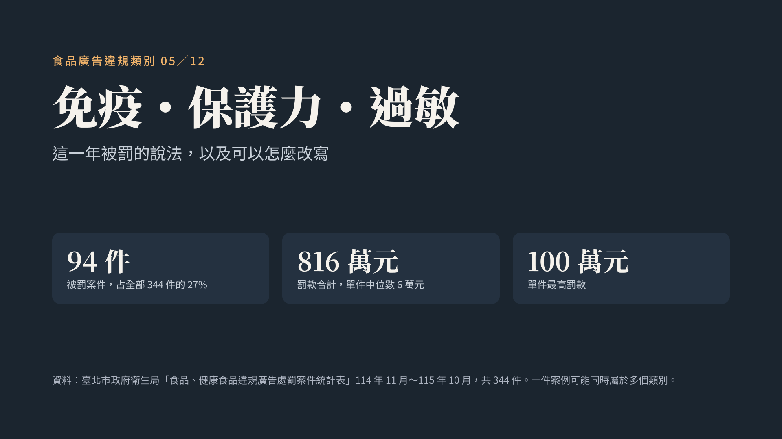
Notes:
本份整理臺北市衛生局一年內公告的 344 件食品、健康食品違規廣告中，與免疫、保護力、過敏相關的 94 件。「提升免疫力」是食品廣告最常見的說法之一，也是最常被罰的說法之一。

Slide 2
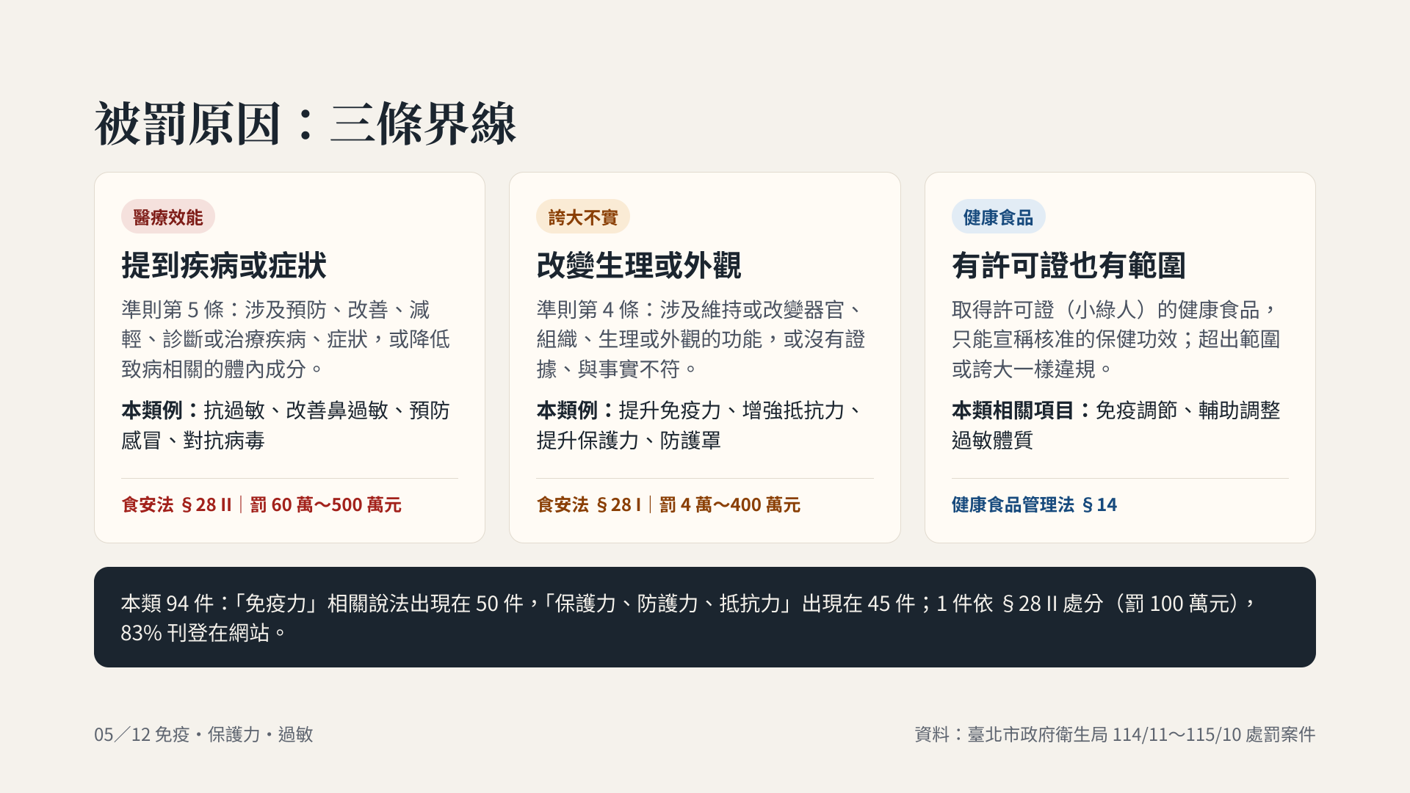
Notes:
罰則依食安法第 45 條：違反第 28 條第 1 項處 4 萬～400 萬元，違反第 2 項處 60 萬～500 萬元。「免疫調節」「輔助調整過敏體質」是健康食品的保健功效項目，一般食品不能使用。

Slide 3
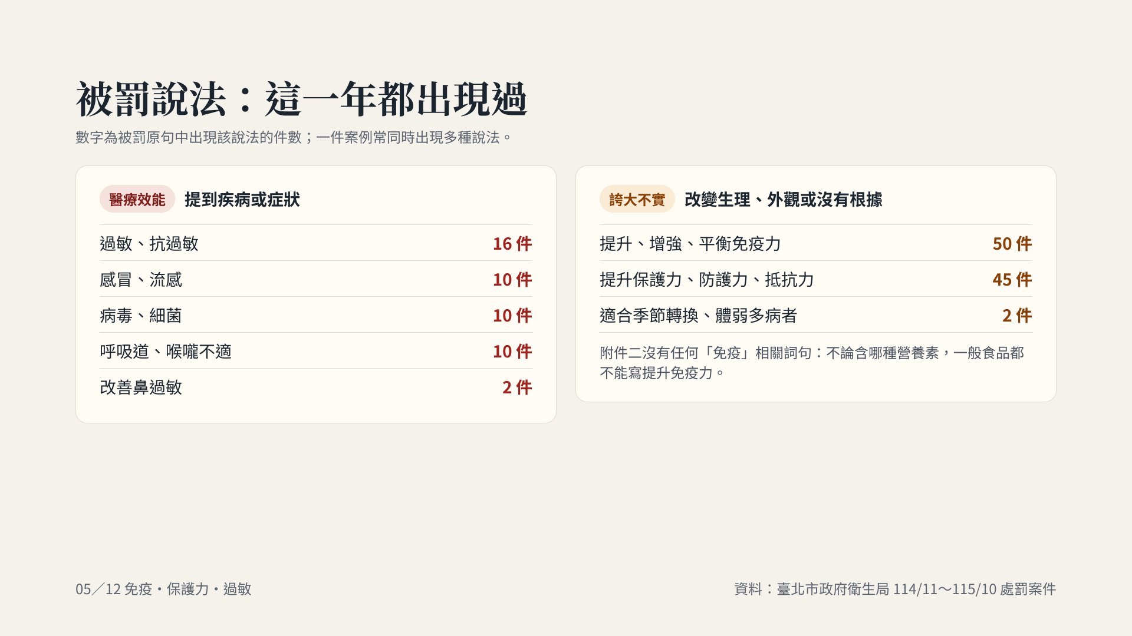
Notes:
把「免疫力」換成「保護力」「防護力」「抵抗力」也沒用，這一年有 45 件被罰。這類說法要宣稱，只能走健康食品「免疫調節」的查驗登記。

Slide 4
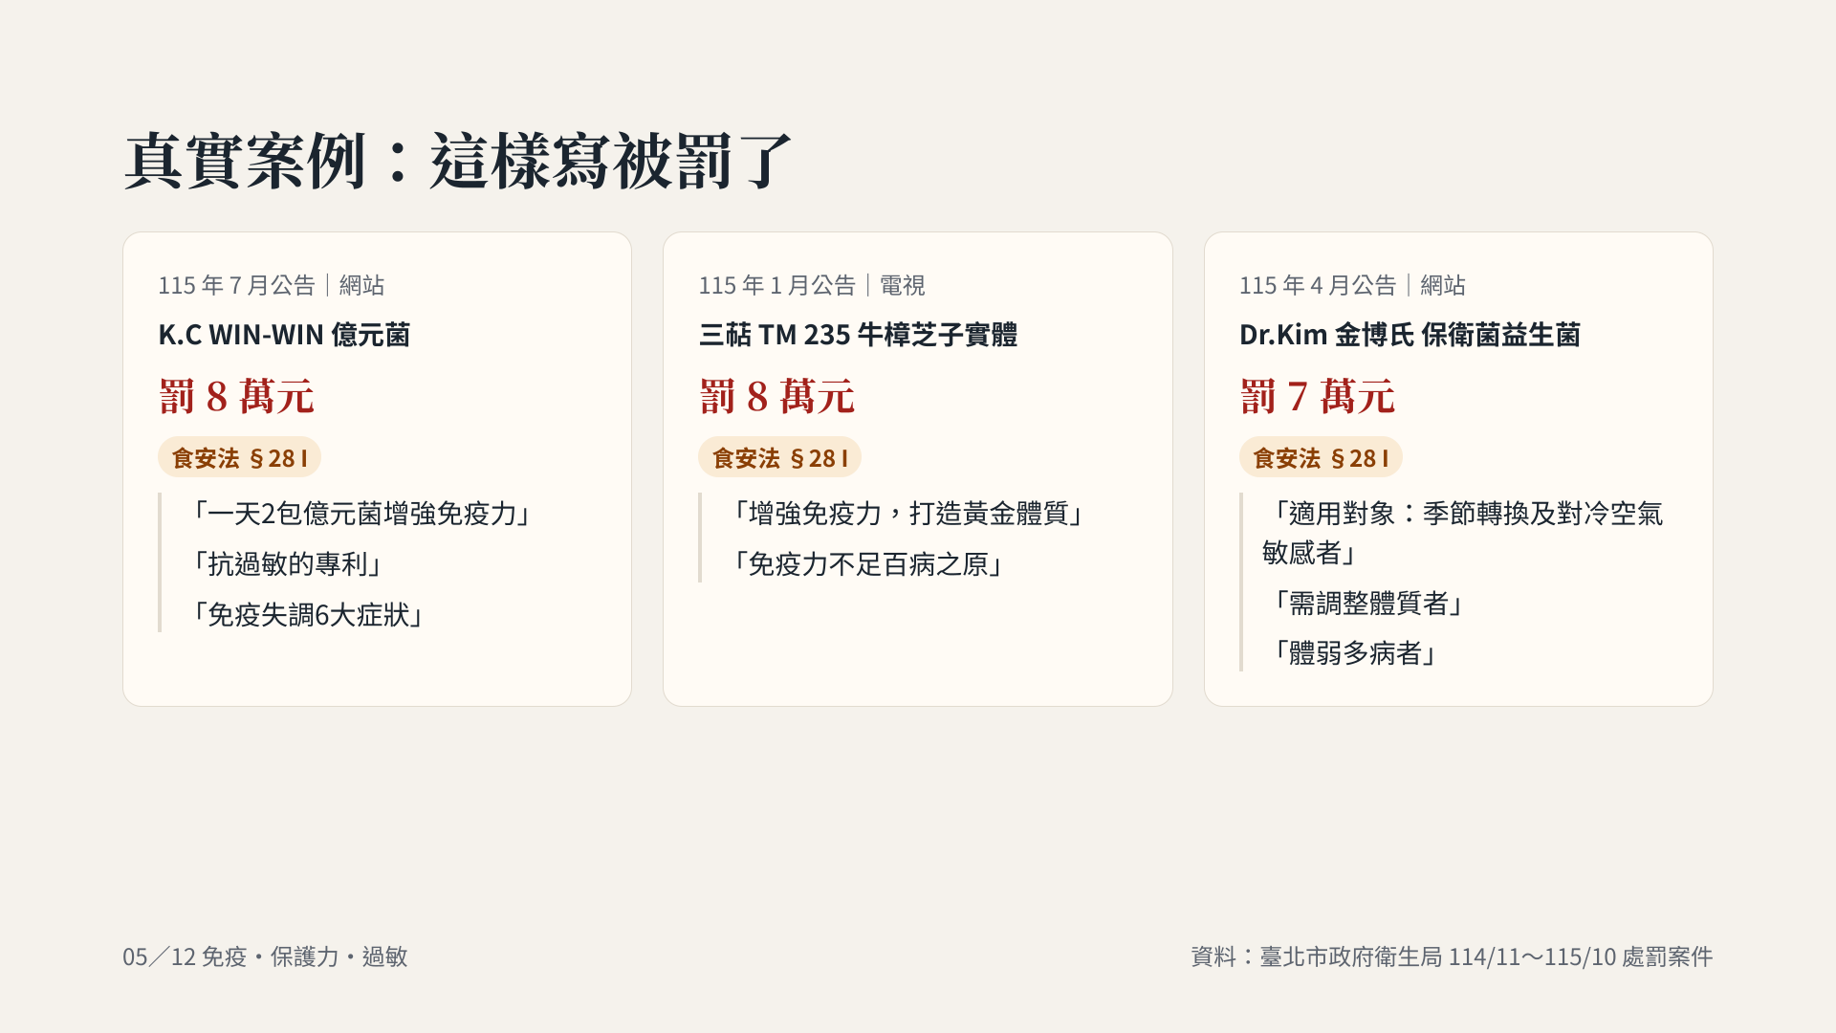
Notes:
引號內是衛生局公告中被罰的原句摘錄。第三件值得注意：「調整體質」是附件一的允許詞句，但寫在「季節轉換、對冷空氣敏感、體弱多病」這些暗示過敏或疾病的族群旁邊，一樣被罰。

Slide 5
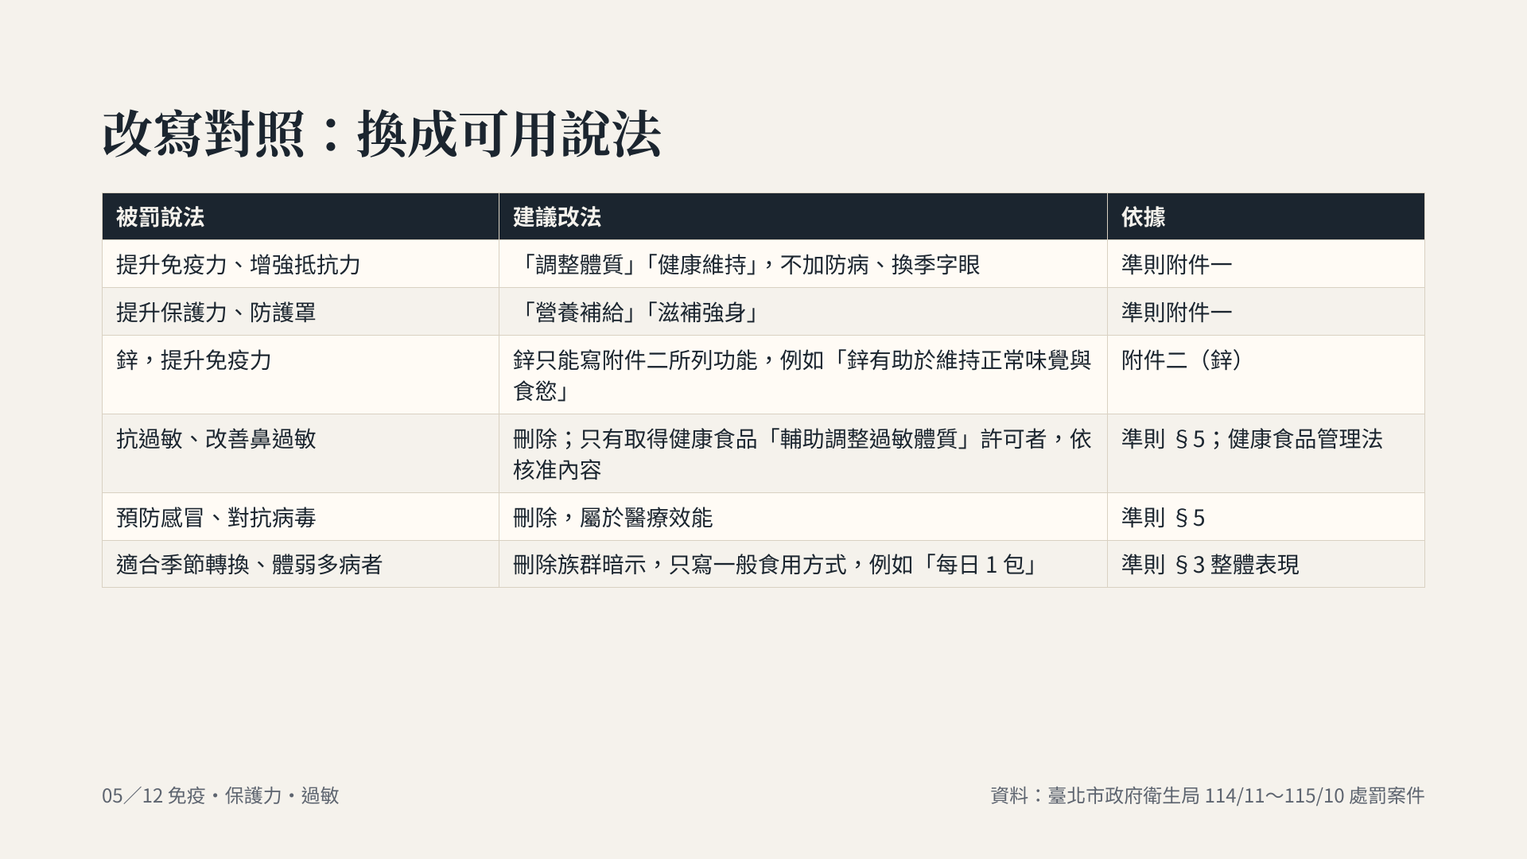
Notes:
「調整體質」「健康維持」可以用，但不能接「換季」「過敏族」「容易感冒的孩子」這類族群描述，否則整體看起來就是在暗示防病。

Slide 6
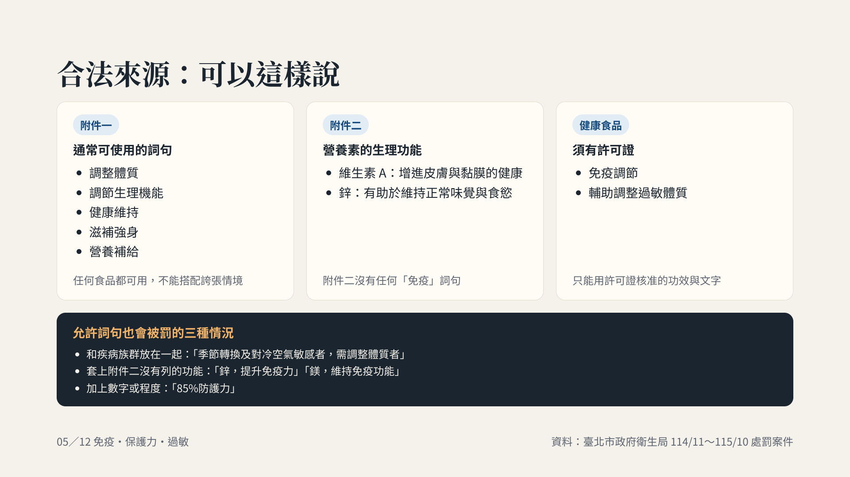
Notes:
附件二註一：營養素含量要符合「包裝食品營養宣稱應遵行事項」等規定才能寫生理功能；註三：要寫明是該營養素的功能。健康食品自 114 年 7 月起共 14 項保健功效。刊登前可用 food-ad-checker.vercel.app 再檢查一次。

